Slide 1


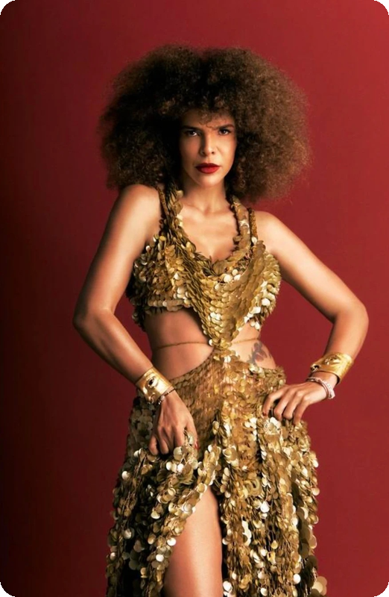
L’OCCITANE
×
PROPOSTA EXCLUSIVA
PATROCÍNIO MASTER DE 5 ANOS
EN PROVENCE
INSTITUTO VANESSA DA MATA
MUSEU DA MULHER
DA MÚSICA BRASILEIRA
Uma proposta para a L’Occitane en Provence celebrar seus 50 anos com um legado que permanece por décadas.

Slide 2

A FORÇA DE UM ÍCONE
CONTEMPORÂNEO EM NÚMEROS
+5 MI
+2,5 MI
+150 MI
+120 MIL
85%
20+ ANOS
seguidores nas
redes sociais
plays
globais
visitantes estimados
por ano
perfil feminino e
formadores de opinião
de carreira com
reputação ilibada
ouvintes mensais no Spotify
Comunidade Vanessa da Mata: público fiel, maduro e de alto poder de consumo, conectado à cultura, moda, brasilidade e sustentabilidade.
15 MI
COMUNIDADE DO INSTITUTO · ANO 1
impactos digitais estimados
Vanessa da Mata
02
L’Occitane en Provence × Instituto Vanessa da Mata

Slide 3

50
MEIO SÉCULO DE HISTÓRIA MERECE UM LEGADO À ALTURA
UM MARCO QUE VIRA LEGADO
ANOS DE L’OCCITANE EN PROVENCE
A marca está completando 50 anos. Patrocinar a casa das matrizes da música brasileira transforma a celebração em algo que permanece por décadas.
DUAS TRAJETÓRIAS ATEMPORAIS
Desde 1976, a L’Occitane leva a natureza e o saber-fazer de Provence ao mundo. Vanessa constrói há mais de 20 anos uma carreira de reputação ilibada.
UM PÚBLICO EM COMUM
85% do público de Vanessa é feminino e formador de opinião, com alto poder de consumo e conexão com cultura, brasilidade e sustentabilidade.
50 anos
03
L’Occitane en Provence × Instituto Vanessa da Mata

Slide 4

A ENTRADA DA L’OCCITANE NO PROJETO
A ENTRADA DA MARCA
5 ANOS
DE PARCERIA MASTER
01
02
03
PATROCINADORA MASTER
NAMING RIGHTS
POP-UP L’OCCITANE
Espaço próprio da marca dentro do complexo para experimentação, encontros e lançamentos ao longo da parceria.
Cota Máster por 5 anos, com presença em todos os pontos de contato, nos materiais digitais e nos eventos corporativos.
Nome da marca no complexo e nos espaços, do casarão ao Jardim e Café, presente em toda a comunicação do Instituto.
GANCHO DE LANÇAMENTO
Os 50 anos da L’Occitane abrem a parceria, com anúncio, single e pop-up no mesmo momento.
A entrada
04
L’Occitane en Provence × Instituto Vanessa da Mata

Slide 5
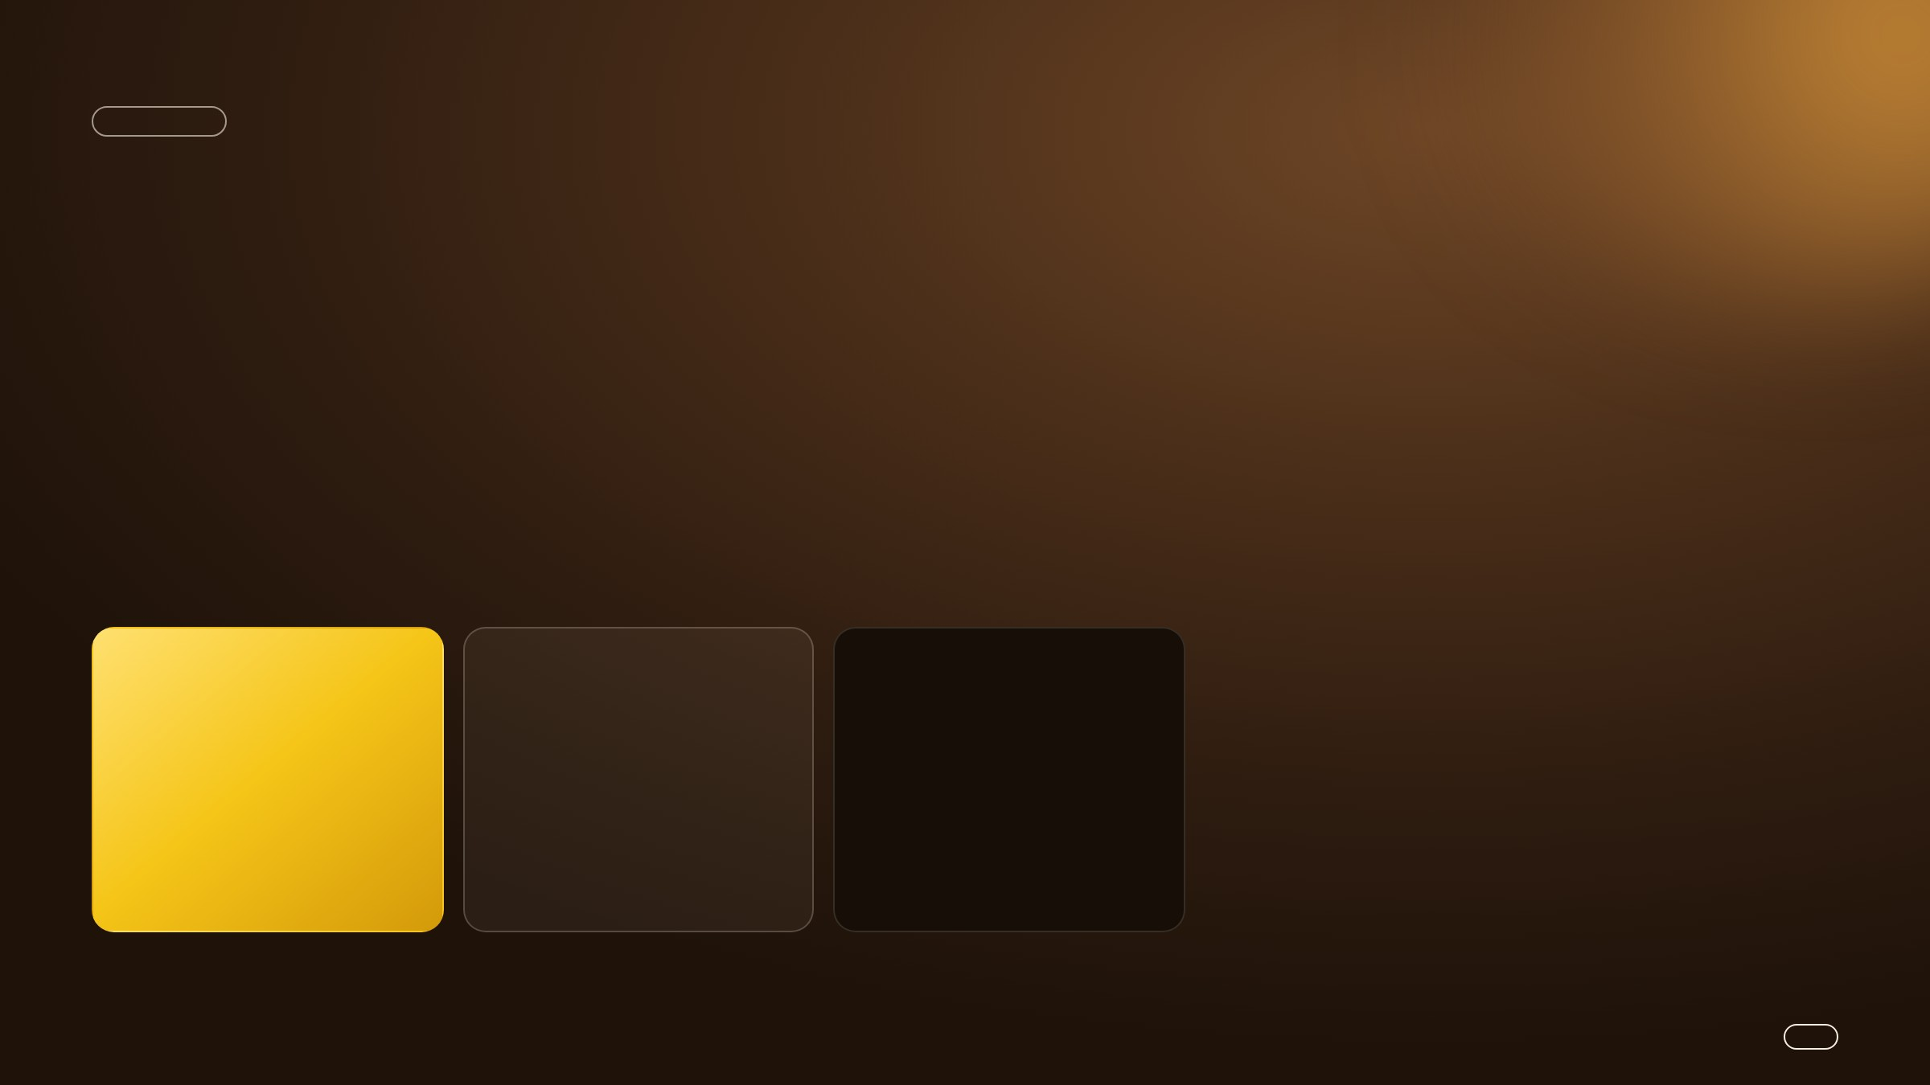
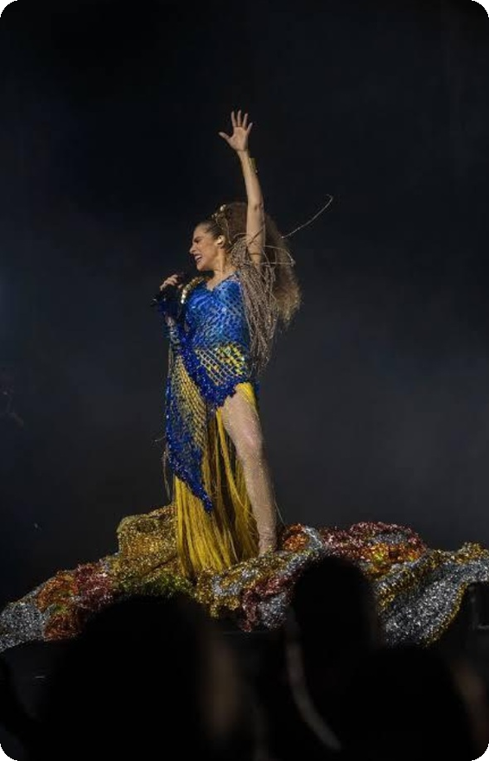
EXPERIÊNCIA
COMO A EXPERIÊNCIA ACONTECE NA PRÁTICA
O visitante caminha por um casarão histórico cercado de jardins. O som ambiente traz rascunhos inéditos de “Boa Sorte”. Nas paredes, os vestidos das turnês mundiais ganham luz de galeria. Uma projeção 360° conecta a escrita de Vanessa às vozes de outras personas brasileiras que fazem ou fizeram parte da sua trajetória, ligando sua história a matrizes da cultura nacional. Na saída, café no Jardim L’Occitane e vinil exclusivo na loja.
01
02
03
SALA IMERSIVA 360°
GALERIA DE FIGURINOS E ACERVO
CAFÉ E JARDIM DE CONVIVÊNCIA
Iluminação e projeções das artistas.
Foto real: figurinos das turnês.
Expositores com luz cênica.
Espaço aberto com marca.
Experiência
05
L’Occitane en Provence × Instituto Vanessa da Mata

Slide 6

L’OCCITANE EM CADA PONTO DE CONTATO
JORNADA DO VISITANTE
O casarão histórico e seus jardins: sede do Instituto L’Occitane.
ENTRADA
ROTA 2
SAÍDA
LOUNGE DE BOAS-VINDAS
A GALERIA DAS MATRIARCAS
BOSQUE, CAFÉ E LOJA
Jardim e Café L’Occitane, com embalagens sustentáveis.
Recepção sensorial da marca e QR Code.
Projeção mapeada e branded content L’Occitane.
ROTA 1
ROTA 3
A POETISA: ORIGENS E MANUSCRITOS
A ESTÉTICA DO SOM
Ateliê do Olhar e da Pele by L’Occitane.
Ilha Sonora com ambiência aromática da marca.
Jornada
06
L’Occitane en Provence × Instituto Vanessa da Mata

Slide 7

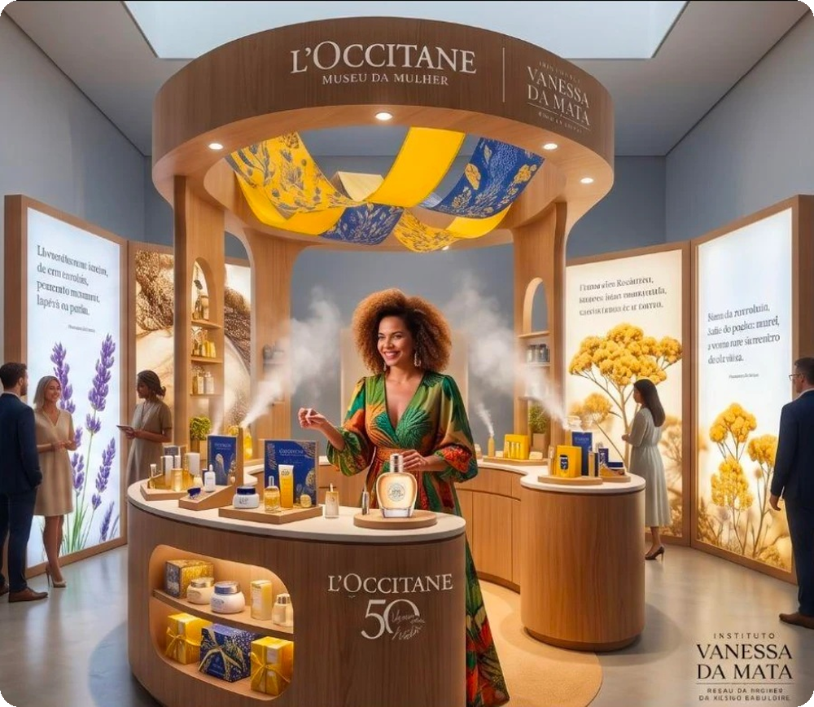
POP-UP
A POP-UP L’OCCITANE DENTRO DO MUSEU
Um espaço assinado pela marca, integrado à jornada do visitante e lançado junto ao single, no marco dos 50 anos.
EXPERIÊNCIA
Ateliê sensorial com aromas e texturas inspirados na obra de Vanessa.
PRODUTO
Edição especial de 50 anos, com narrativa ligada à trajetória de Vanessa.
CONTEÚDO
Bastidores, ativações com imprensa e conteúdo para as redes da marca e do Instituto.
Referência visual da pop-up. Formato e produtos são proposta a validar com a marca.
Pop-up
07
L’Occitane en Provence × Instituto Vanessa da Mata

Slide 8

TERRITÓRIOS DE ATIVAÇÃO DA MARCA
TERRITÓRIOS
BELEZA E BEM-ESTAR
VAREJO E SUSTENTABILIDADE
CONTEÚDO E CULTURA
ATELIÊ DO OLHAR E DA PELE
JARDIM, CAFÉ E LOJA
ESTÚDIO DE GRAVAÇÃO VIVO
Espaço interativo sobre a preparação e os figurinos das grandes mulheres da MPB, com bancadas de experimentação dos produtos e camarim fotográfico.
Naming rights do café, embalagens sustentáveis e vinil exclusivo com curadoria da marca.
Podcasts com artistas contemporâneas sobre suas referências, gerando branded content L’Occitane.
Territórios
08
L’Occitane en Provence × Instituto Vanessa da Mata

Slide 9

UM ECOSSISTEMA MULTICANAL DE AMPLIFICAÇÃO
AMPLIFICAÇÃO
MÍDIA ORGÂNICA
MÍDIA PAGA
Redes da Vanessa, do Instituto e da L’Occitane.
R$ 500 MIL+
em tráfego pago nas principais capitais.
25 MI+
ASSESSORIA E PR
CANAIS PARCEIROS
Mídia espontânea em TV, rádios e jornais.
Guias de turismo e cultura de prefeituras e governos.
IMPACTOS ESTIMADOS
WEBSÉRIE “MATRIZES”
4 episódios apresentados por Vanessa, com oferecimento da marca.
REELS E SHORTS
Bastidores da montagem, com inserção discreta da marca.
Amplificação
09
L’Occitane en Provence × Instituto Vanessa da Mata

Slide 10

COTA MÁSTER: O QUE A L’OCCITANE RECEBE EM 5 ANOS
COTA MÁSTER
CONTRAPARTIDA
ENTREGA À L’OCCITANE (5 ANOS)
Marca na logo do Instituto
Sim (“Instituto L’Occitane”)
5 ANOS
Naming rights de espaço
Todo o complexo
de patrocínio master
Pop-up
Pop-up L’Occitane dentro do complexo, com lançamento no marco dos 50 anos
Ativação sensorial
Presença total
4
Mídia digital
100% dos materiais
Eventos corporativos
4 por ano
eventos corporativos por ano
Incentivo fiscal
100% elegível (Lei Rouanet / ProAC)
100%
elegível a incentivo fiscal
Cota Máster
10
L’Occitane en Provence × Instituto Vanessa da Mata

Slide 11

O CALENDÁRIO DE OPORTUNIDADES PARA A L’OCCITANE
CALENDÁRIO
NOVEMBRO
MARÇO
NOVEMBRO (ANO 27)
SINGLE, POP-UP E NOVA IDENTIDADE
NOVO ÁLBUM E INÍCIO DAS OBRAS
INAUGURAÇÃO DA ETAPA 1 DO MUSEU
Coquetel de imprensa, evento VIP de anúncio, abertura da pop-up L’Occitane e mídia espontânea.
Pedra fundamental e conteúdos de bastidores da construção.
Show exclusivo com VIPs, imprensa nacional e abertura da bilheteria.
Calendário
11
L’Occitane en Provence × Instituto Vanessa da Mata

Slide 12


L’OCCITANE
EN PROVENCE
×
PROPOSTA EXCLUSIVA · L’OCCITANE EN PROVENCE · PATROCÍNIO MASTER DE 5 ANOS

